Slide 1
ISMÉTLÉS - Igaz vagy hamis?
Az ún. ellenkormány és Nemzeti Hadsereg a tanácskormány bukása után jött létre.
A fehérterror a Tanácsköztársaság vélt vagy valódi támogatóira sújtott le.
A román katonák elfoglalták az ország keleti felét, de Budapestet már nem tudták megszállni.
A bevonulást követően Horthy Miklós bűnös városnak nevezte Budapestet beszédében.
Az államforma kérdésében az ellenforradalmi rendszer támogatói egyértelműen kiálltak a köztársaság visszaállítása ellen. A trianoni békét az Apponyi Albert vezette delegáció írta alá. A trianoni békében elcsatolt területeken magyar többség volt.

Slide 2

ISMÉTLÉS - Igaz vagy hamis?
Az ún. ellenkormány és Nemzeti Hadsereg a tanácskormány bukása után jött létre.
A fehérterror a Tanácsköztársaság vélt vagy valódi támogatóira sújtott le.
A román katonák elfoglalták az ország keleti felét, de Budapestet már nem tudták megszállni.
A bevonulást követően Horthy Miklós bűnös városnak nevezte Budapestet beszédében.
Az államforma kérdésében az ellenforradalmi rendszer támogatói egyértelműen kiálltak a köztársaság visszaállítása ellen. A trianoni békét az Apponyi Albert vezette delegáció írta alá. A trianoni békében elcsatolt területeken magyar többség volt.

Slide 3
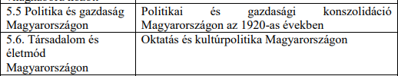
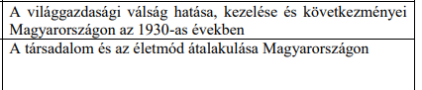
KÖZÉP
EMELT

Slide 4
A béke aláírása és ratifikálása mellett/után is milyen rendezendő kérdések maradtak 1920 körül?
A konszolidáció kora

Slide 5
Mi mindent kell rendezni? Konszolidálandó problémák….
Külpolitika→ békekötés kevés, mert szükség lenne…
Király sorsa? Államforma?
Társadalmi problémák és feszültségek (földkérdés, menekültek, antiszemitizmus)
Politikai rendszer stabilitását mi biztosítja?→parlamentarizmus megtartása?
Szélsőséges mozgalmakkal mi történik?
Gazdaság és pénzügyi káosz-infláció

Slide 6
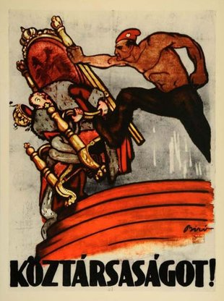
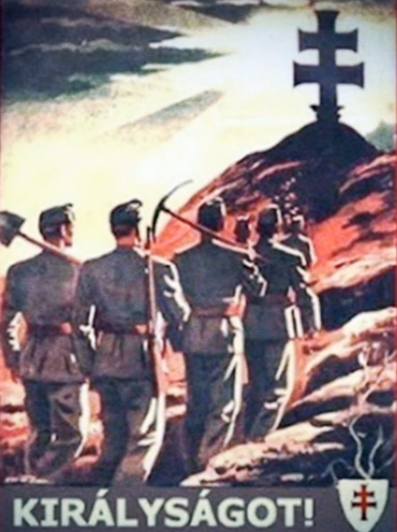
Államforma kérdése?????
“Nem akarom, hogy személyem akadályul szolgáljon a magyar nemzet fejlődésének. Ennélfogva minden részvételről az állami ügyek vezetésében lemondok, és már eleve elismerem azt a döntést, mellyel Magyarország jövendő államformáját megállapítja.”
(IV. Károly magyar király 1918. nov. 13-i lemondó nyilatkozata)
1920-ban?

Slide 7
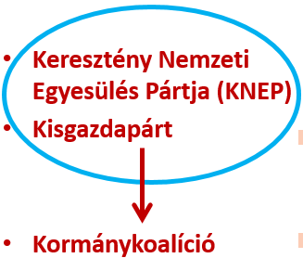
Államformáról mely intézmény dönt?
1920/ I. törvény: Alkotmányunk alapelveinek megfelelően az 1919. évi augusztus hó 7. napja óta alakult ideiglenes kormányok a nemzethez fordultak, hogy a nőkre is kiterjedő általános, titkos, egyenlő (???), közvetlen és kötelező választójog alapján válassza meg az akaratának képviseletére hivatott nemzetgyűlést.
A nemzetgyűlési képviselőválasztások ennek folytán az ország mindazon részeiben megtartatván, amelyekben a választást ellenséges megszállás lehetetlenné nem tette, a megválasztott nemzetgyűlési képviselők az 1920. évi február hó 16. napján Budapesten az országgyűlés képviselőházának helyiségeiben egybegyülekeztek és nemzetgyűléssé alakultak.
tv. Az alkotmányosság helyreállítására irányuló rendelkezések
Államforma= királyság
1920. január→ nemzetgyűlési választások
Választójog?
Pártok?

Slide 8
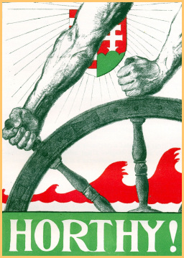
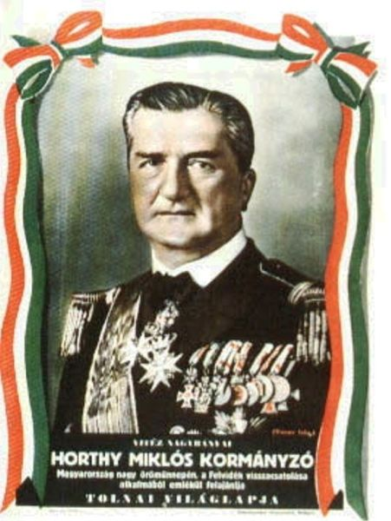
“A nemzetgyűlés addig, amíg az államfői hatalom gyakorlásának mikéntjét véglegesen rendezi és ennek alapján az államfő tisztét tényleg átveszi, az államfői teendők ideiglenes ellátására a magyar állampolgárok közül titkos szavazással kormányzót választ.” (1920/I. törvény)
1920. március 1.: Horthy Miklóst kormányzóvá választja a Nemzetgyűlés

Slide 9
Horthynak szobor?
https://tenyleg.com/2013/03/03/karolyi-es-horthy-orszaghatar-szempontbol/?fbclid=IwAR1wVTYbIB5xrhmJP7zXdvde0Zx8AusPAwS8Mlbu2crxKAOOqIj2y_mrYwA
2022. aug. 30.
https://mandiner.hu/cikk/20220830_horthy_szobor_mi_hazank
https://index.hu/belfold/2022/08/29/horthy-miklos-szoboravatas-kedden-a-parlamentbne-mi-hazank-mozgalom/
https://444.hu/2022/08/30/uj-disz-kerult-egy-parlamenti-dolgozoszobaba-egy-57-cm-es-bronz-horthy-szobor-gumicsontbol
https://www.szabadeuropa.hu/a/maradhat-e-a-horthy-szobor-a-parlamentben-/32014221.html

Slide 10
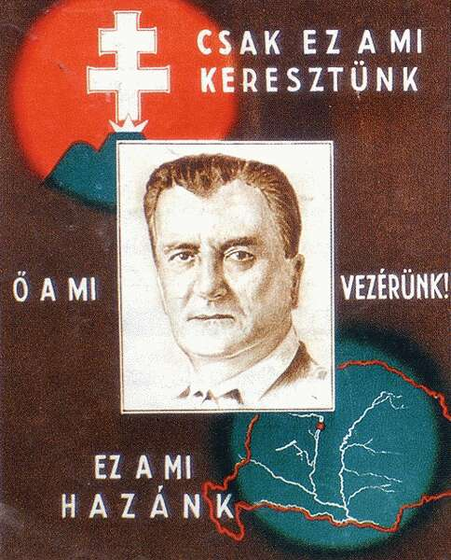
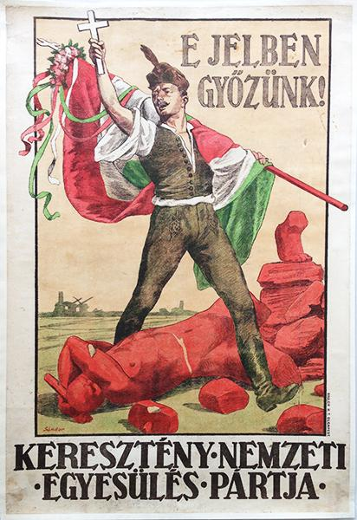
A Horthy-korszak 1919/1920-1944 ideológiája I.: keresztény-nemzeti

Slide 11
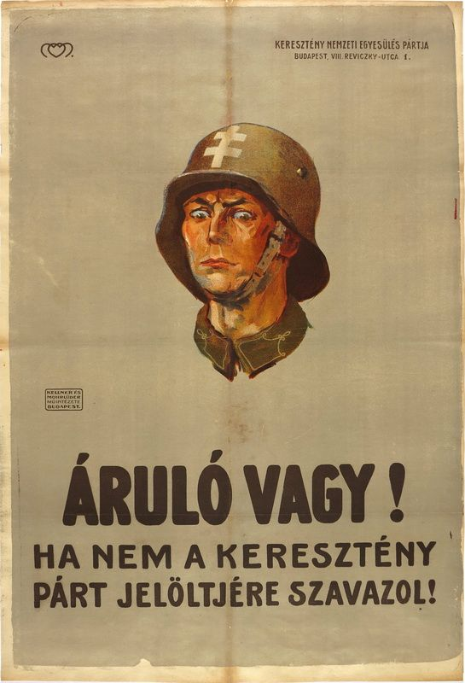

Slide 12
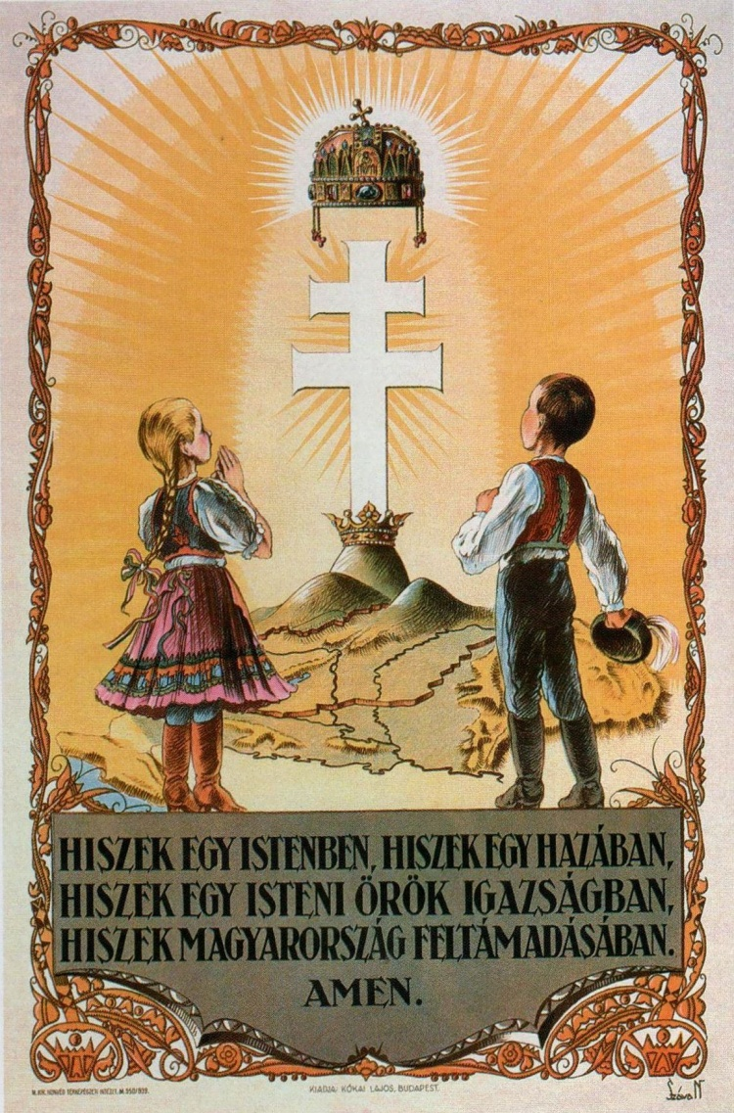
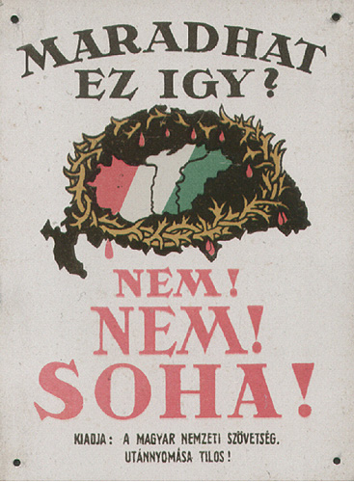
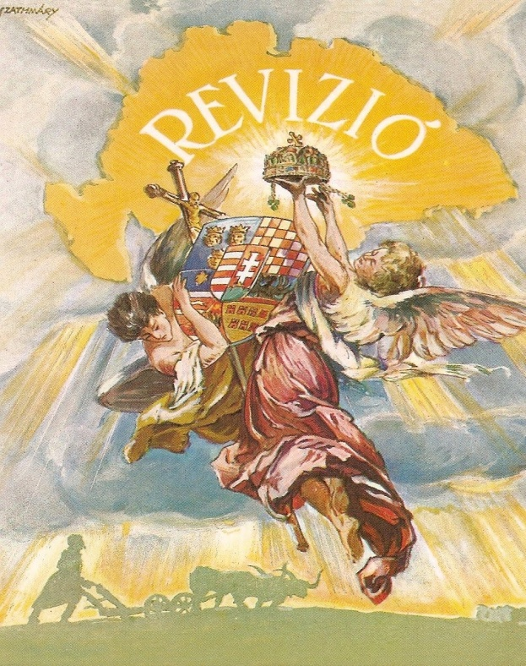
A Horthy-korszak ideológiája II.: Revízió
“Nem lész kisebb Hazánk, nem, egy arasszal sem,
Úgy fogsz tündökölni, mint régen, fényesen!
Magyar rónán, hegyen egy kiáltás zúg át:
Nem engedjük soha! soha Árpád honát!”
(József Attila: Nem, nem, soha)

Slide 13
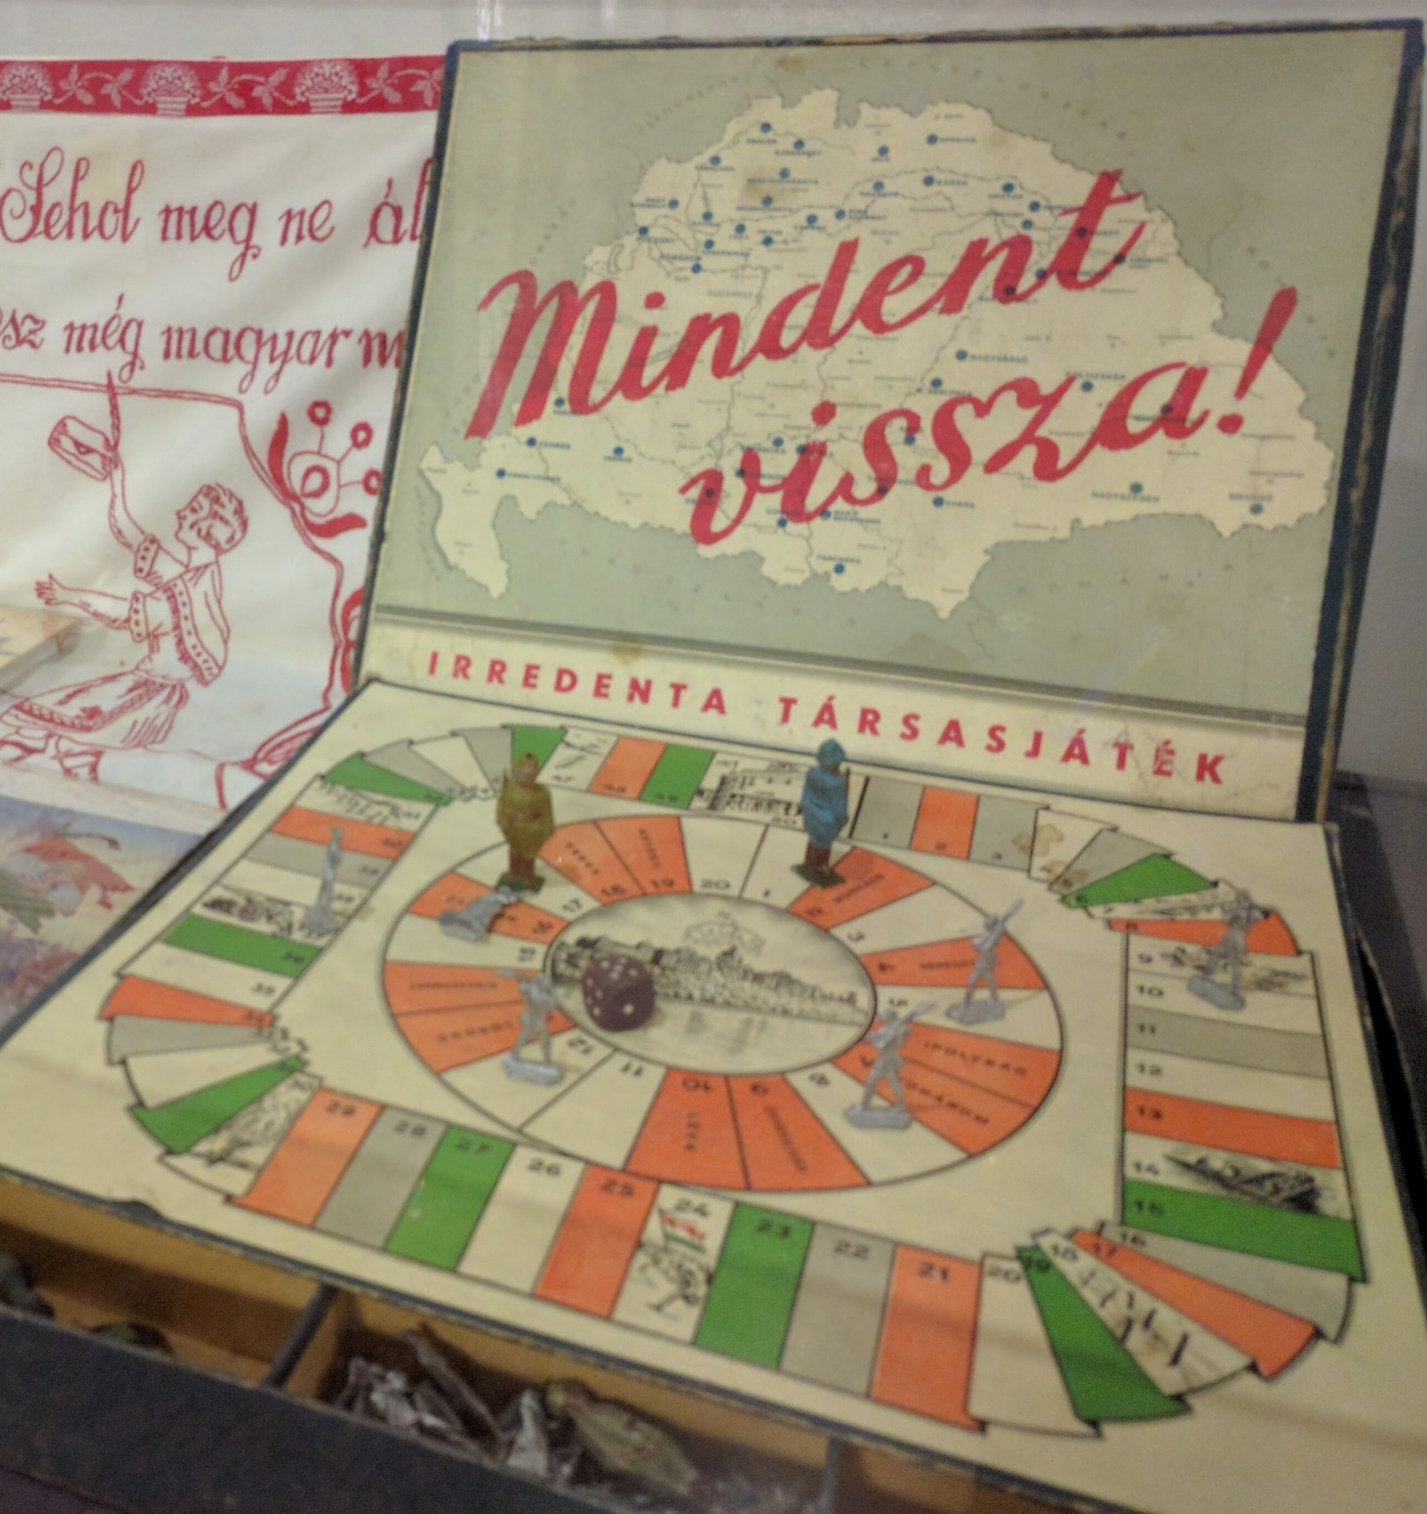
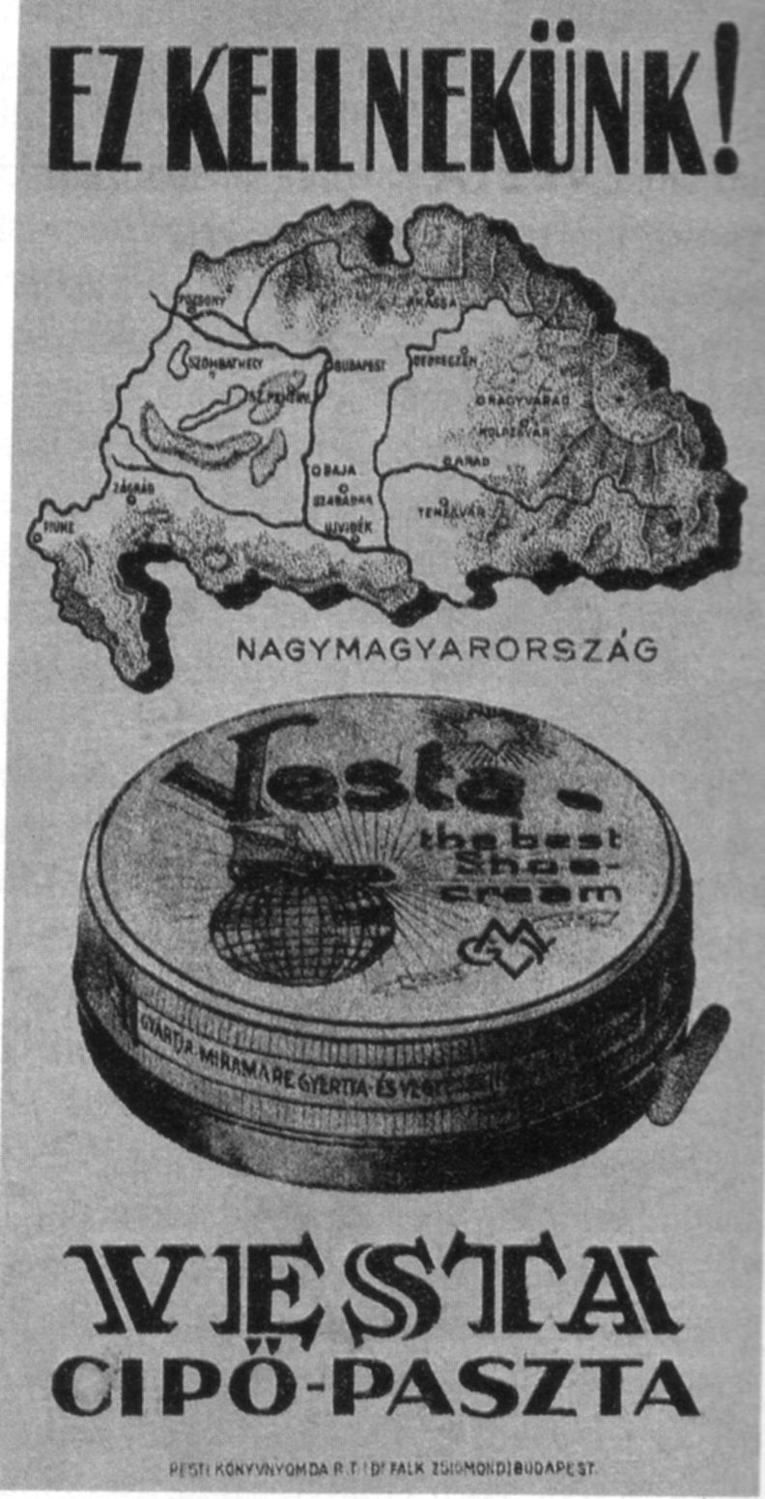

Slide 14
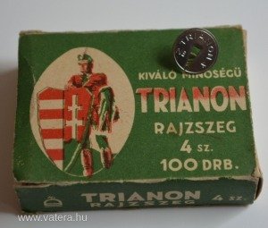
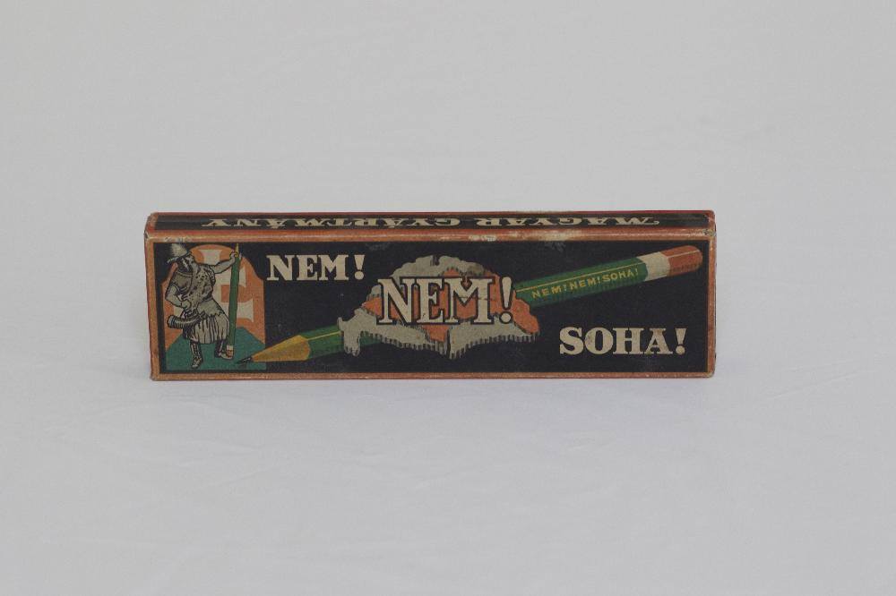
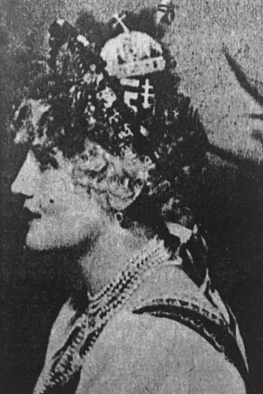
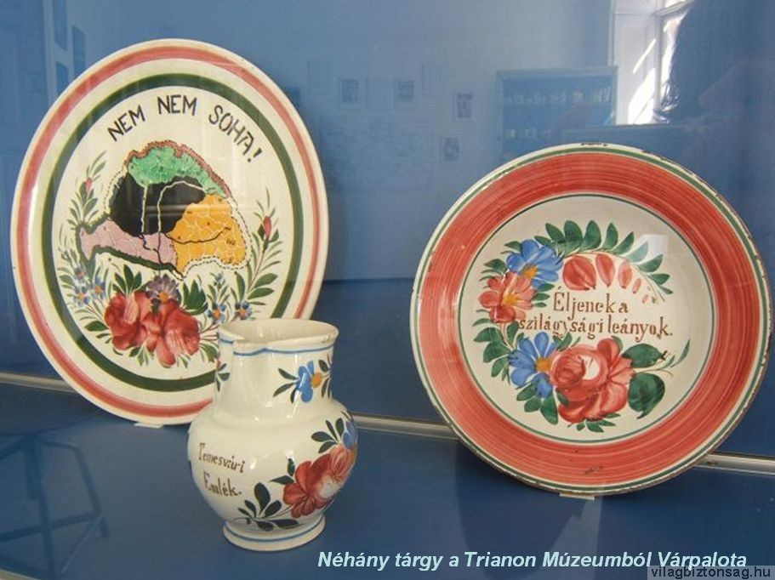
Egy 1928-as fodrászverseny első helyezettje: az “irredenta-frizura”→irredentizmus

Slide 15
A Horthy-korszak ideológiája III.: antiszemitizmus
„Igenis 90 százalékban a zsidóságnak köszönhetjük a forradalmakat és a bolsevizmust is, és amikor a zsidóságot az egyetemi pályáktól való tódulástól meg akarjuk fosztani, akkor önvédelmi szempontokat tartunk szem előtt, önvédelmi szempontból cselekszünk, amihez elvégre jogunk van.”
(Dinich Vidor képviselő parlamenti felszólalása)
Mi a cél? Mi a javaslata a képviselőnek?→
Numerus clausus törvény→ lesz még szó róla!

Slide 16
Összefoglalva: Horthy-rendszer= ellenforradalmi rendszer ideológiája
Jobboldali-konzervatív→
antikommunista, antiliberális és antidemokrata
keresztény-nemzeti
nacionalista, revíziós/ irredenta politikai elképzelések
antiszemita

Slide 17
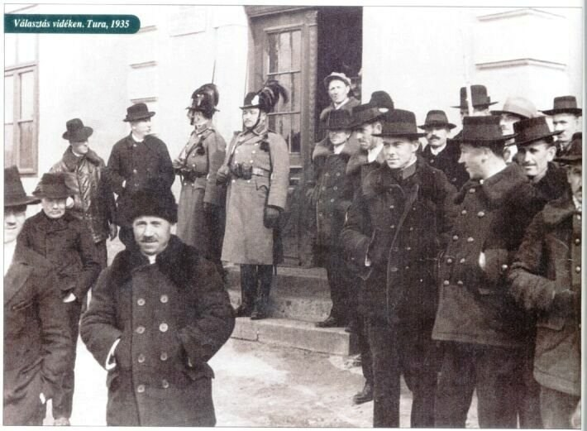
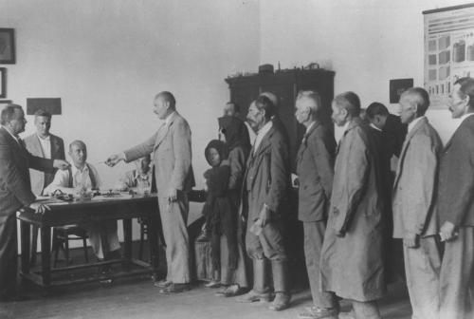
A Horthy-rendszer politikai rendszere: korlátozott parlamentarizmus
Választási rendszer
(korlátozott választójog, nyílt szavazás)→
A kormánypárt (ezt 1922-ben szervezik meg→ lesz még szó róla) mindig biztos többséget szerez a parlamentben

Slide 18
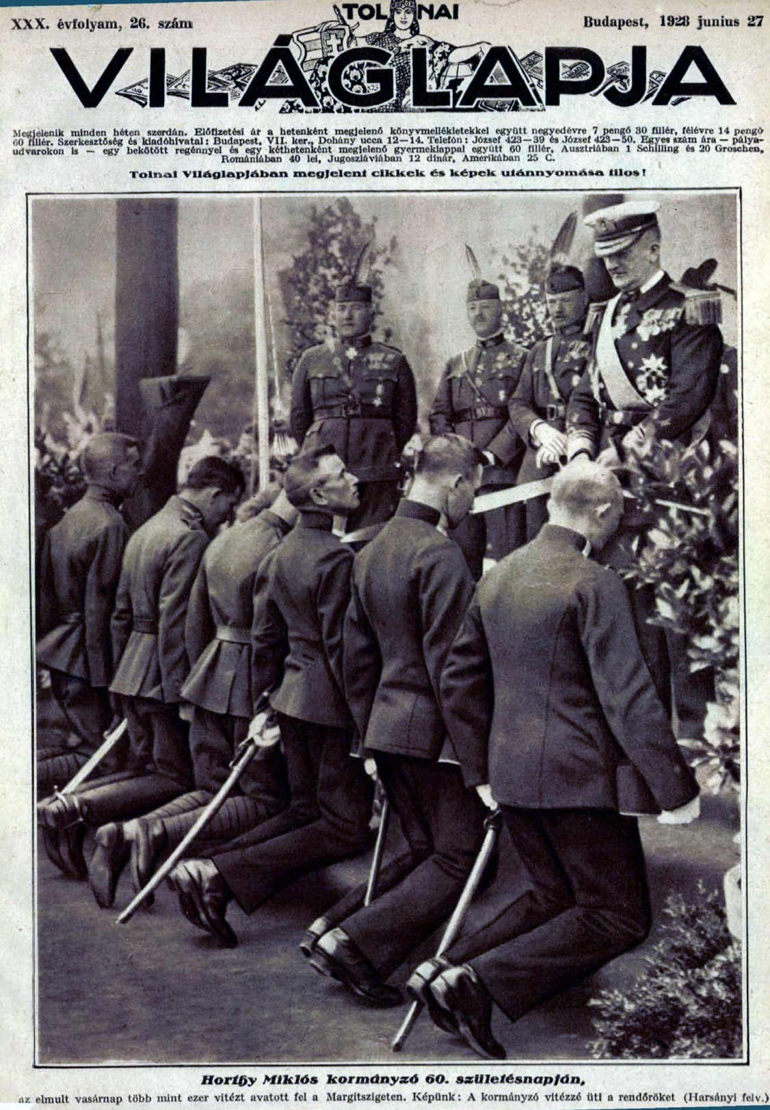
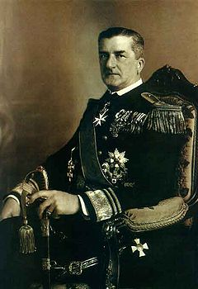
A Horthy-rendszer jellege: tekintélyelvűség
“Kik a világháborúban és a forradalmak alatt egyéni vitézségükkel s nemzeti érzésükkel kitűntek”
Vitézi Rend

Slide 19
A megszólítások rendszere (a belügyminiszter 1922-es rendelkezése szerint)
Megszólítás | Kit illet
Királyi fenség | a Habsburg-házzal rokonságban álló hercegek
Eminenciás úr | a hercegprímás (a katolikus egyház élén álló esztergomi érsek)
Főméltóságú úr | örökletes hercegek; a kormányzó
Kegyelmes úr (excellenciás úr) | miniszterek, arisztokraták, nagykövetek, táborszernagyok, a Kúria tagja; megyés püspökök
Méltóságos úr | vezető hivatalnokok (azaz főispán, alispán, polgármester, stb.), tábornokok, képviselők
Nagyságos úr | birtokosok, középvezető tisztviselők
Tekintetes úr (címzetes úr) | kisebb birtokosok, kisebb hivatalnokok, beosztott értelmiségiek
Kend vagy maga | mindenki más

Slide 20
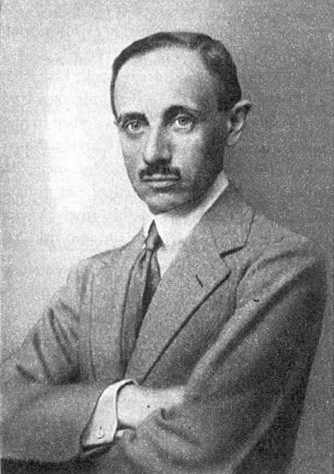
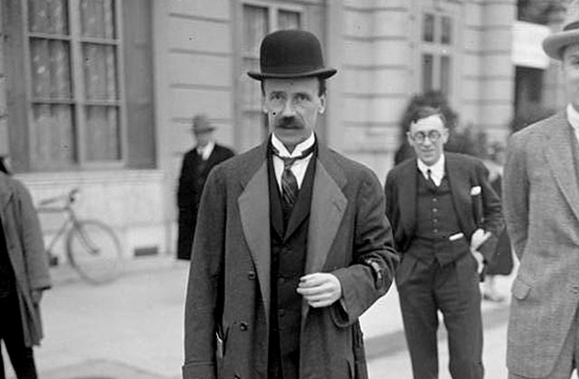
KONSZOLIDÁCIÓ kora 1920-tól
Teleki Pál kormánya 1920 (béke aláírása után)-1921
Bethlen István kormánya 1921-1931

Slide 21
Mi mindent kell rendezni? Konszolidálandó problémák….
Külpolitika→ békekötés után→ egyenrangú fél? →Népszövetségbe felvétel fontos emiatt
Királyság marad, de mi lesz a királlyal?
Társadalmi problémák és feszültségek (földkérdés, menekültek, antiszemitizmus)
Politikai rendszer stabilitását hogyan lehet biztosítani?
Szélsőséges mozgalmakkal mi történik?
Gazdaság és pénzügyi káoszból kiút

Slide 22
Mit sikerült ezekből rendezni, megoldani és mennyire jelentettek ezek hatásos-tartós megoldást?

Slide 23
KONSZOLIDÁCIÓ kora 1920-tól
Teleki Pál kormánya 1920 (béke aláírása után)-1921
Bethlen István kormánya 1921-1931
A konszolidációs politika lépései 1920-tól

Slide 24
Földreform, 1920 (Nagyatádi Szabó István, földművelésügyi miniszter a Teleki-kormányban) Mi volt a parasztság elvárása?→ ehhez képest→
Mi a célja az 1920-as földreformnak? Ki kaphatott földet? Mi derül ki még ki a beadványból?
Beadvány az Országos Földbirtokrendező Bírósághoz, 1923.:
Mivel a földbirtokrendezés egyik célja, hogy a hadiszolgálatban kitüntetett, illetve megrokkant polgárokat a mai nehéz megélhetési viszonyokban segítse, bátorkodunk a cél ismerete mellett azon körülményre rámutatni, hogy a lefolytatott földbirtokrendezés kapcsán számos egyén méltánylást érdemlő körülményei mellett teljesen elesett mindennemű földsegélyezéstől.

Slide 25
Beadvány az Országos Földbirtokrendező Bírósághoz, 1923.
A kapott földek értékét igen súlyosan csökkenti a helységtől való távolságuk, mely sehogy sem áll arányban nagyságukkal, s így megmunkálásuk körülményes és költséges. [...] Ezen körülményt kedvezőtlenné teszi azon tényállás, hogy ezek a földek [...] legelőnek voltak használva, s jelenleg nem alkalmasak kapásnövények termelésére. E bajok orvoslása céljából [...] bátorkodunk szerény kérelmünket meghallgatás végett előadni.
A parasztság többsége NEM kapott földet, akik kaptak, azok is többnyire törpebirtokokat→ nem oldódott meg a probléma!

Slide 26
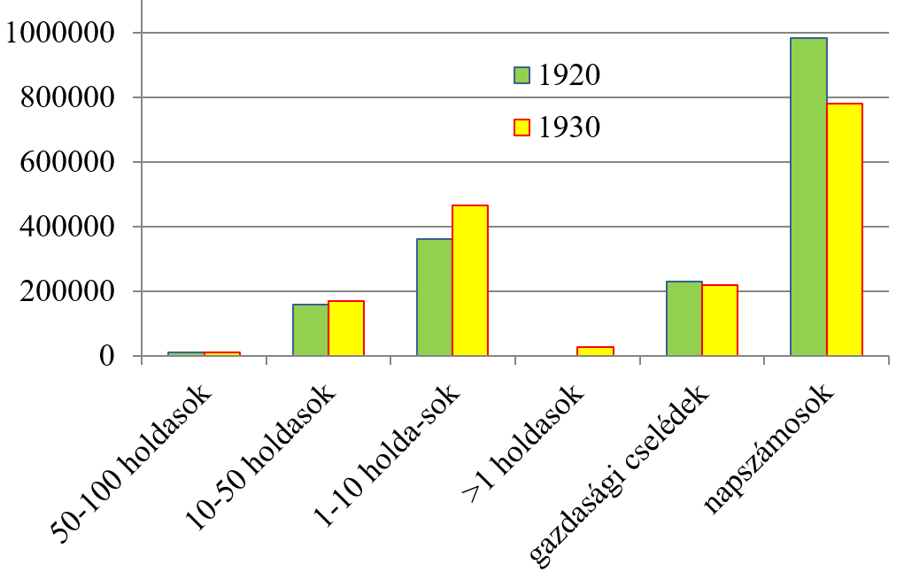

Slide 27
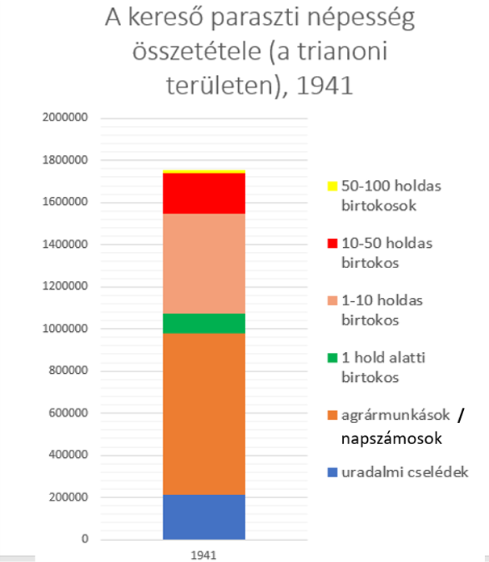

Slide 28

Még mindig a Teleki-kormány (1920-1921) idején járunk
1. Nagyatádi Szabó István földművelési miniszter jegyezte földreform
2. Numerus clausus

Slide 29
1920: Numerus clausus = ZÁRT SZÁM - „felsőoktatási intézményekbe való beiratkozás szabályairól” című törvény a Teleki-kormány idején
„Az egyetemi beiratkozási engedély megadásánál a nemzethűség és az erkölcsi megbízhatóság követelményei mellett egyfelől a felvételt kérők szellemi képességeire, másfelől arra is figyelemmel kell lenni, hogy az ország területén lakó egyes népfajokhoz vagy nemzetiségekhez tartozó ifjak arányszáma a hallgatók közt lehetőleg elérje az illető népfaj vagy nemzetiség országos arányszámát, de legalább kitegye annak kilenctized részét”.
→ Mit és hogyan szabályoz? Kikre vonatkozik, hogy lehet ezt eldönteni? Mi a célja?

Slide 30
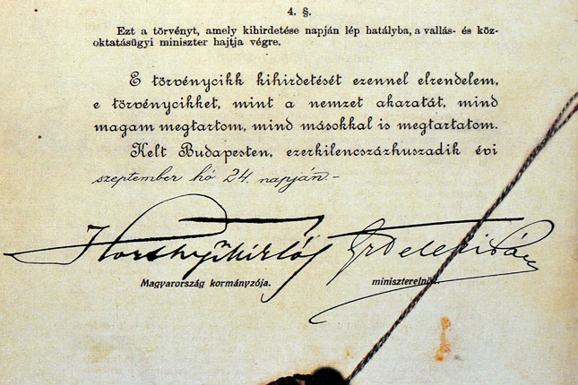
Numerus clausus, 1920
Szakít az állampolgári jogegyenlőség alapelvével!
Antiszemita gondolatokat csökkenti vagy erősíti?
Mi a probléma ezzel a törvénnyel?

Slide 31
0. zsidótörvény?
https://hdke.hu/wp-content/uploads/2021/10/08_KovacsMaria_A_Numerusclausus.pdf
1928-ban a Bethlen-kormány törölte a „faji” korlátozást a törvényből, de az egyetemekre bízta a felvételek szabályozását
Miért?
Külpolitikai-népszövetségi nyomásra

Slide 32
Még mindig a Teleki-kormány idején vagyunk

Slide 33
RENDTÖRVÉNY-1921 Kik ellen szól elvileg? És a gyakorlatban?
„1. § Aki az állam és társadalom törvényes rendjének erőszakos felforgatására vagy megsemmisítésére, különösen valamely társadalmi osztály kizárólagos uralmának erőszakos létesítésére irányuló mozgalmat vagy szervezkedést kezdeményez vagy vezet, bűntettet követ el, és öt évig terjedhető fegyházzal büntetendő.” (Részlet az 1921. évi III. törvénycikkből)→
http://real.mtak.hu/123944/1/SzepnapokaBritanniaSzalloban.pdf
1920-21-ben szélsőjobbhoz köthető milíciák ellen volt erre szükség→ ezeket a fegyveres csoportokat 1921 végéig felszámolják
Hosszútávon inkább a szélsőbal= kommunisták ellen használták
→kommunisták illegalitásban működtek= titokban
→ És a szélsőjobboldali politikai szervezetekkel mi lesz?→

Slide 34
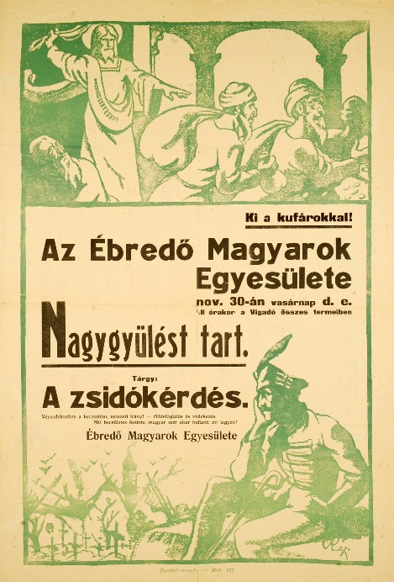
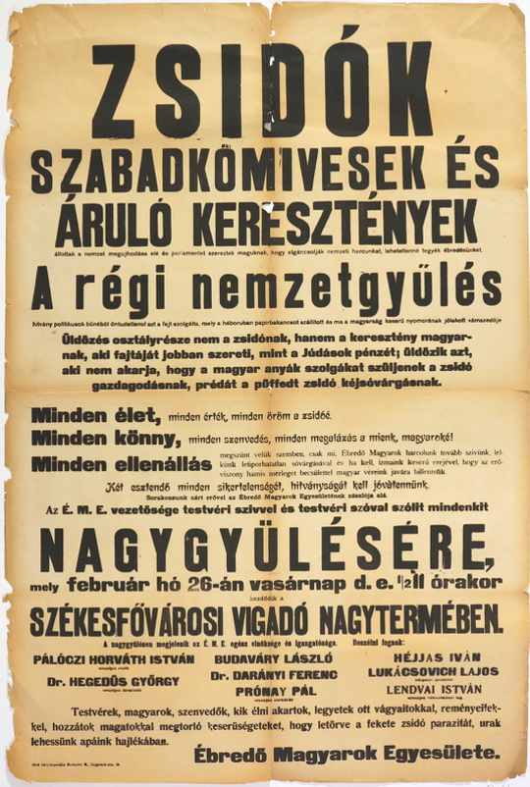
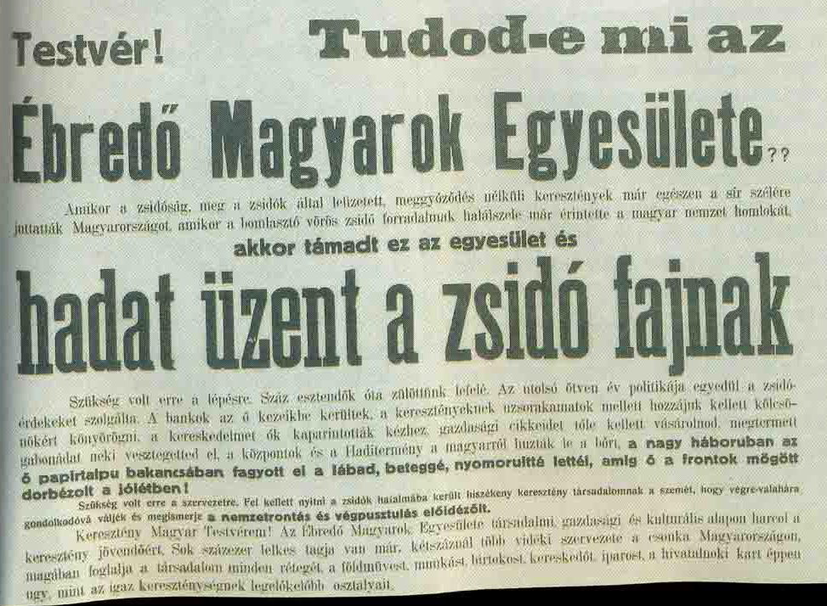
Mi történt az 1919-20-ban jelentős szerepet játszó szélsőjobboldali szervezetekkel?

Slide 35
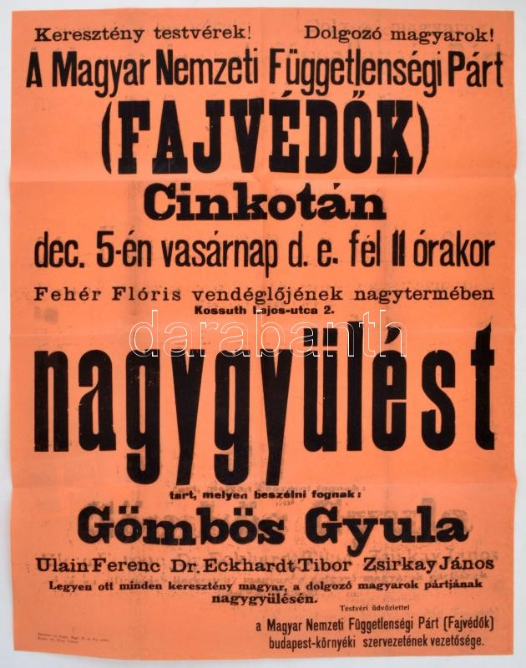
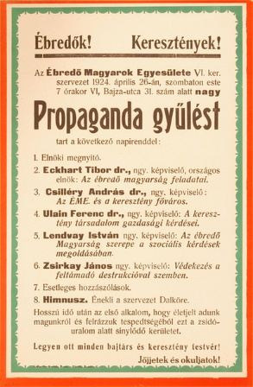

Slide 36
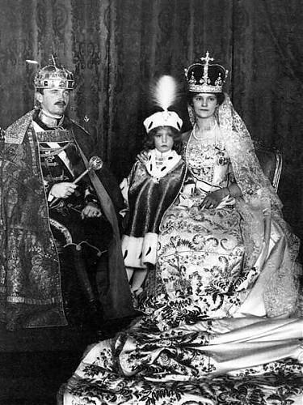
IV. Károly visszatérése I. (1921. március 26.)
“Nem akarom, hogy személyem akadályul szolgáljon a magyar nemzet fejlődésének. Ennélfogva minden részvételről az állami ügyek vezetésében lemondok, és már eleve elismerem azt a döntést, mellyel Magyarország jövendő államformáját megállapítja.”
(IV. Károly 1918. nov. 13-i lemondó nyilatkozata)
„KIRÁLYPUCCS”
Teleki Pál belebukik- Miért?→ legitimista = IV. Károlyt ismeri el törvényes uralkodónak
https://hu.wikipedia.org/wiki/Habsburg_Ott%C3%B3

Slide 37
Teleki Pál kormánya idején (1921-1922) beinduló konszolidáció mérlege?
A parasztság földhiányát nem oldotta meg, de növelte a törpebirtokosok számát
1. Földreform?
2. Numerus clausus?
3. Rendtörvény
4. Királykérdés?
Antiszemitizmust nem mérsékelte, sőt a diszkriminációt erősítette
A jobboldali szélsőséges szervezeteket nem szüntette be
Teleki legitimista, a király visszatérte után Horthy leváltja
Magyarország nemzetközi megítélését rontja

Slide 38
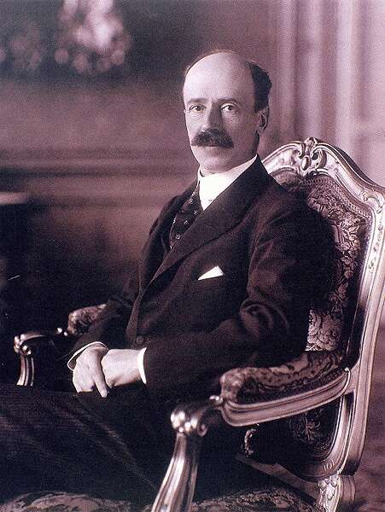
Bethlen István miniszterelnöksége
(1921-31)
KONSZOLIDÁCIÓ
BELPOLITIKA
KÜLPOLITIKA
Célok→
Hogyan, mi kell hozzá, hogy teljesüljön?
GAZDASÁG

Slide 39
Bethlen István miniszterelnöksége
(1921-31)
KONSZOLIDÁCIÓ
KÜLPOLITIKA
Revízió?→
Inkább az elszigeteltség megszüntetése
1. Elvárások teljesítése→
Népszövetségi felvétel
2. Támogató keresés→
Olaszo.?
BELPOLITIKA Ellenforradalmi rendszer= korlátozott parlamentarizmus, államforma megszilárdítása
Erős kormányképes párt megszervezése+ választási rendszer
GAZDASÁG Infláció leküzdése, piac szerzés
1.Honnan lesz pénz erre?→
Hitel
2.Külkereskedelmi partner
Célok→
Hogyan, mi kell hozzá, hogy teljesüljön?
Király?

Slide 40
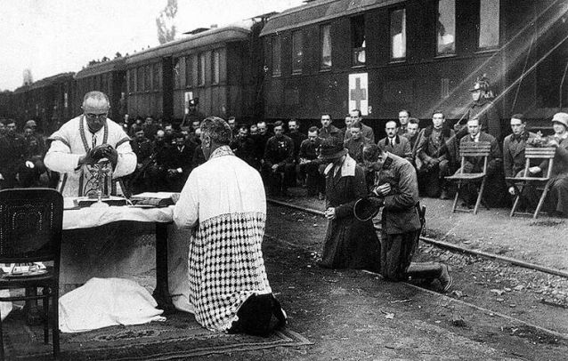
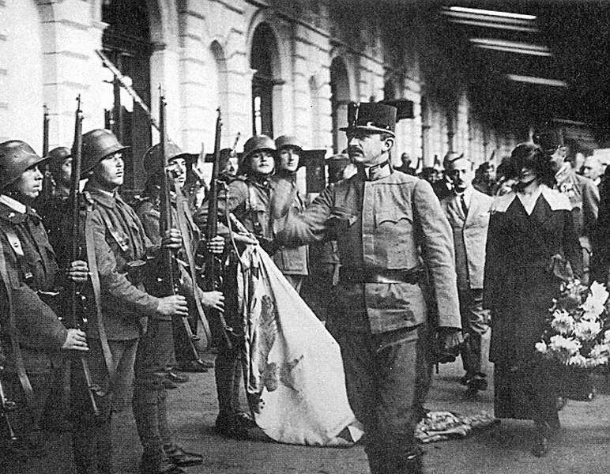
Belpolitika és külpolitika
Konszolidációja Bethlen idején
1921. október 20. – „Második királypuccs”
Budaörsi csata →
HABSBURG-HÁZ TRÓNFOSZTÁSA
(“király nélküli királyság”)

Slide 41
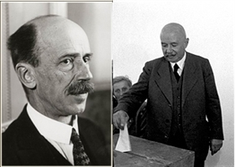
Belpolitika konszolidációja 1921, Bethlen-Peyer „paktum” Megegyezés a Szociáldemokrata Párt legális működéséről
https://tenyleg.com/2013/12/22/az-un-bethlen-peyer-paktum-legendai/
A működés (gyűlések, sajtó) és parlamentbe bejutás lehetősége, de nem szervezhetnek politikai sztrájkot és a parasztság körében nem szervezkedhetnek

Slide 42
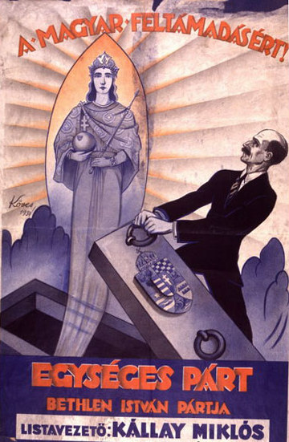
Belpolitika konszolidációja →erős kormánypárt megszervezése
1922: Egységes Párt létrejötte
(Keresztény Nemzeti Egyesülés Pártja + Független Kisgazdapárt)=
Keresztény-Keresztyén Földmíves-, Kisgazda- és Polgári Párt
Mitől lesz leválthatatlan ez
a kormánypárt?
Választójog korlátozása +
Nyílt szavazás visszaállítása vidéken
VÁLASZTÓJOGI RENDELET 1922-ben →Miért rendeleti úton változtatták meg?
→ 1922-es választások eredménye?

Slide 43
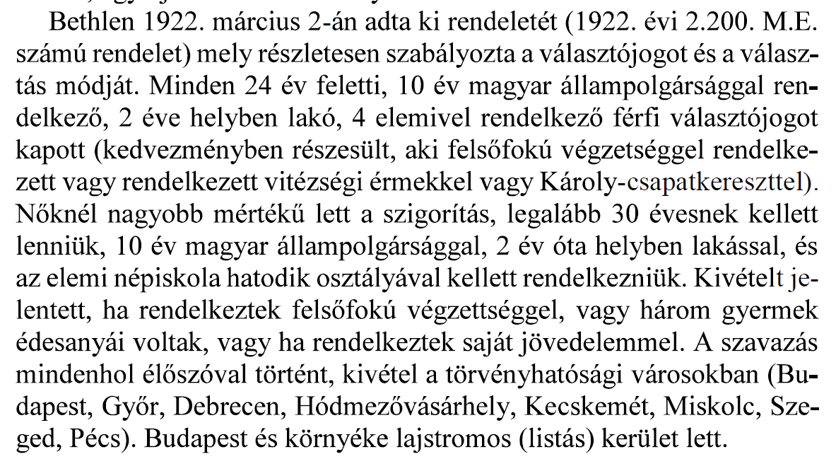
1922-es választójogi rendelet

Slide 44
A Horthy-rendszer politikai rendszere: korlátozott parlamentarizmus
Választási rendszer→
A kormánypárt mindig biztos többséget szerez a parlamentben

Slide 45
Bethlen István miniszterelnöksége
(1921-31)
KONSZOLIDÁCIÓ
KÜLPOLITIKA
Revízió?→
Inkább az elszigeteltség megszüntetése
1. Elvárások teljesítése→
Népszövetségi felvétel
2. Támogató keresés→
Olaszo.?
BELPOLITIKA Ellenforradalmi rendszer= korlátozott parlamentarizmus, államforma megszilárdítása
Erős kormányképes párt megszervezése+ választási rendszer
GAZDASÁG Infláció leküzdése, piac szerzés
1.Honnan lesz pénz erre?→
Hitel
2.Külkereskedelmi partner
Célok→
Hogyan, mi kell hozzá, hogy teljesüljön?
Király?

Slide 46
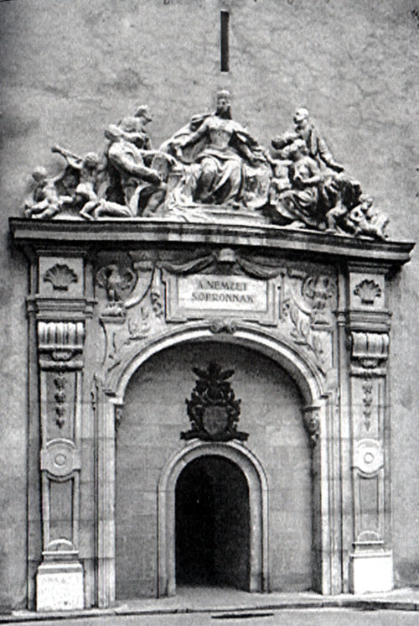
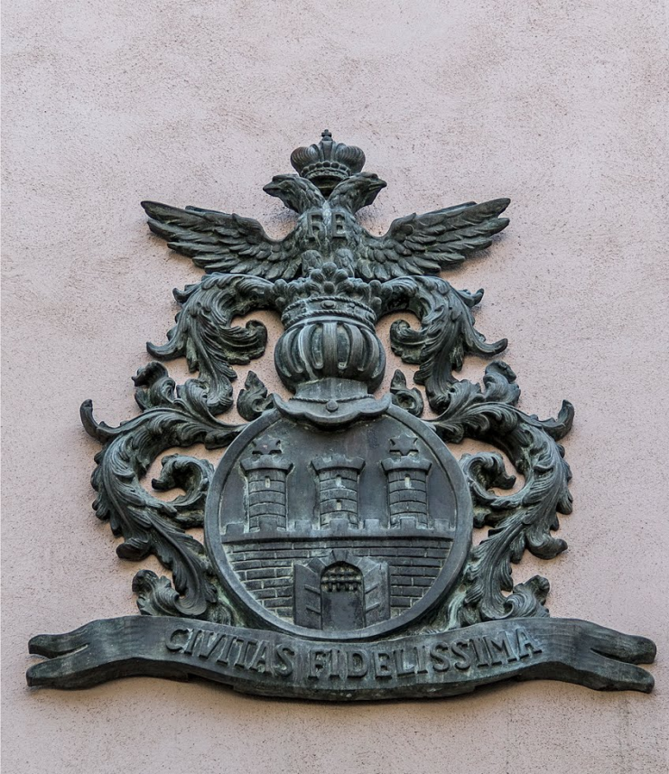
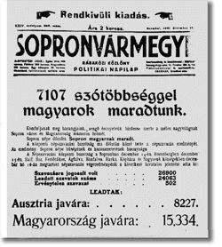
Külpolitika a húszas években I.
Revíziós siker: SOPRON
Népszavazás
Civitas Fidelissima: A leghűségesebb város

Slide 47
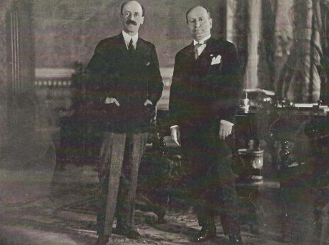
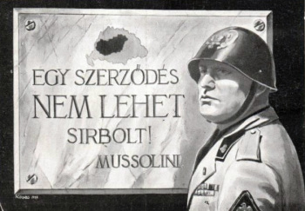
Külpolitika a húszas években II.
1922: Magyarország felvétele a Nemzetek Szövetségébe→Miért fontos?
1.Kitörés az elszigeteltségből!
2. Hitel és pénzügyi stabilizáció
De honnan várható segítség a magyar külpolitika alapvető céljának eléréséhez?
Bethlen és Mussolini
1927: Olasz-magyar barátsági szerződés

Slide 48
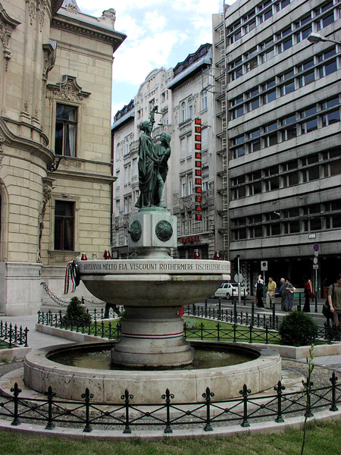
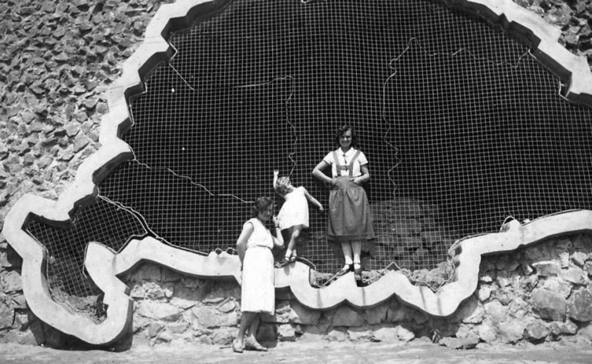
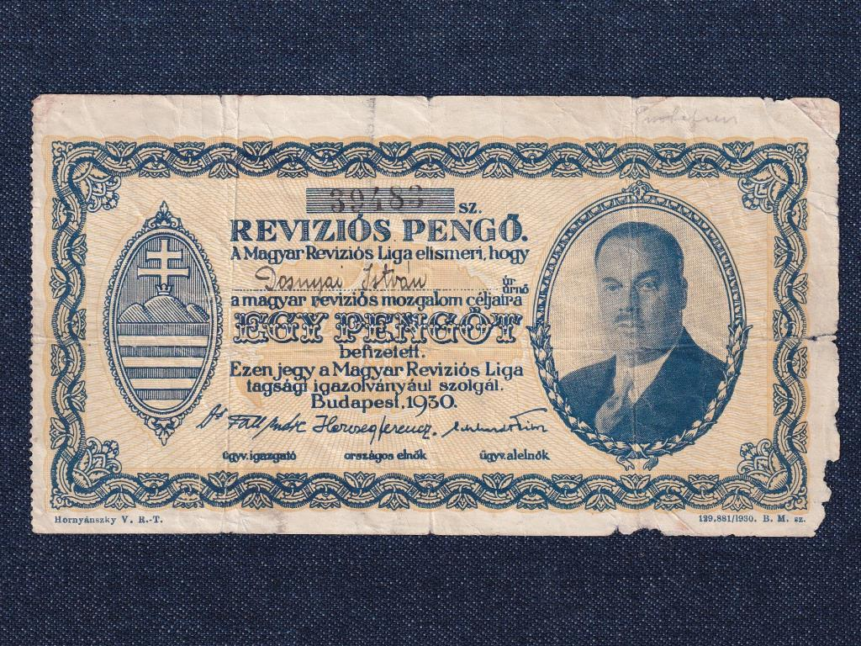

Slide 49
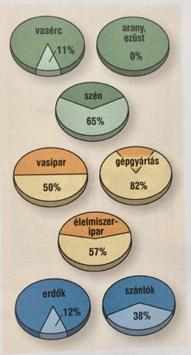
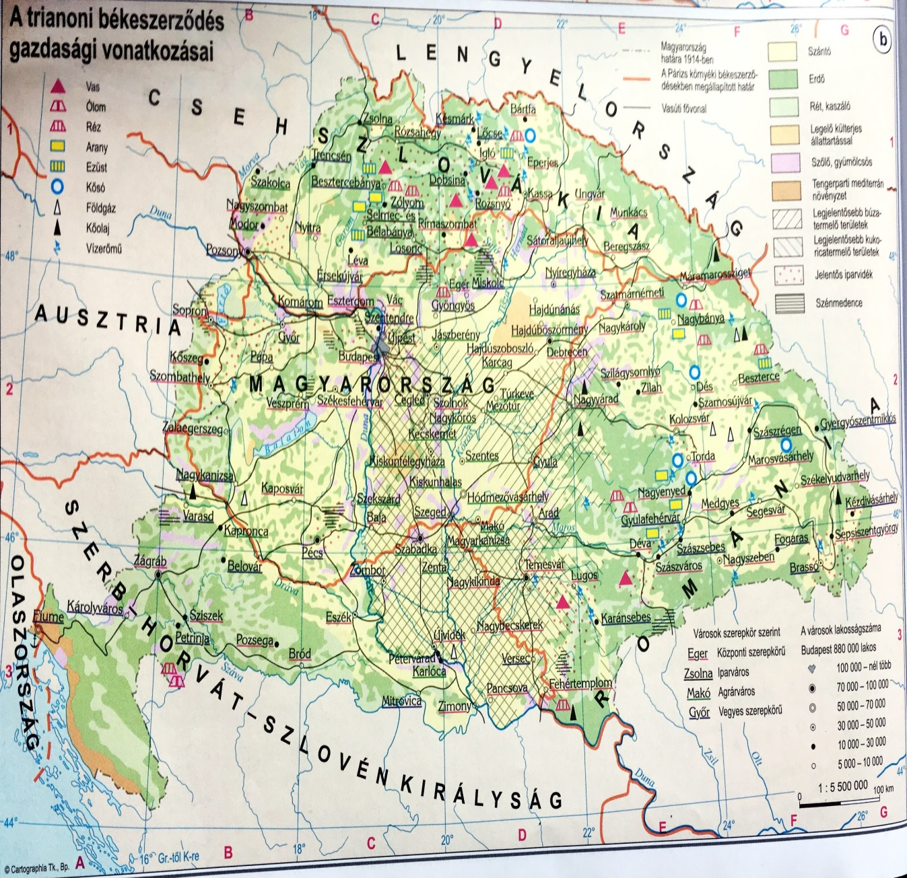
Gazdasági konszolidáció I.
Trianoni békeszerződés gazdasági
következményei

Slide 50
Néhány ország részesedése Magyarország összes behozatalából (%)

Slide 51

Gazdasági konszolidáció II. - pénzügyi stabilizáció
1923: Magyarország Népszövetségi kölcsönért folyamodott→
https://ado.hu/ado/a-trianont-koveto-stabilizacios-kiserletek-4-resz/
1924: Magyar Nemzeti Bank létrejötte
1927: új pénz bevezetése - pengő

Slide 52





Slide 53

Gazdasági konszolidáció III. - ipari termelés növekedése

Slide 54





Gazdasági konszolidáció III. - ipari termelés növekedése

Slide 55


Gazdasági konszolidáció III. - mezőgazdaság stagnálása
Földreform→ több törpebirtokos, de törpebirtokon lehet modernizálni a gazdaságot?

Slide 56
KÖZÉP
EMELT

Slide 57
Horthy-kor oktatáspolitikája „Kultuszminiszter” 1922-1931 között: Klebelsberg Kunó MIÉRT OLYAN FONTOS AZ OKTATÁS?
„Szeretném a köztudatba belevinni, a trianoni béke következtében lefegyverzett Magyarországon a kultusztárca voltaképpen honvédelmi tárca is. Honvédelmi tárca olyan értelemben, hogy most elsősorban a szellem, a művelődés fegyvereivel kell védeni hazánkat, és ezekkel az eszközökkel kell mindig újból és újból bizonyítanunk a világ nemzetei előtt, hogy a magyar viszontagságos életének második ezer esztendejében is életképes, erős és hogy bántani nagy történelmi igazságtalanság.” (Klebelsberg felszólalása az országgyűlésben, 1925)
Kultúrfölény, mint szellemi fegyver

Slide 58

Horthy-kor oktatáspolitikája „Kultuszminiszter” 1922-1931 között: Klebelsberg Kunó
Népiskolai program: analfabéták aránya 15%-ról 6%-ra csökkent
Érettségizettek arány 2,7%-ról 3,3%-ra emelkedett (2011-ben 31,3% 15-74 éves korosztályban)
Egyetemek, új egyetemvárosok jöttek létre

Slide 59


Elemi és polgári iskola Milyen társadalmi közegből jönnek a diákok? Milyen körülmények között tanulnak?

Slide 60

Hányszor nagyobb volt az esélye (1930) a diploma megszerzésére egy………szülő gyerekének egy földnélküli napszámos gyermekének esélyeihez képest?

Slide 61

Az 1929-es gazdasági világválság Bethlen István kormányának bukása 1931-ben

Slide 62
Válassza ki a felsoroltak közül a forrásrészletekhez kapcsolható személyt és fogalmat!
Személyek: Peyer Károly, Horthy Miklós, Károlyi Mihály, Bethlen István, Klebelsberg Kunó, Kun Béla
Fogalmak: numerus clausus, kultúrfölény, proletárdiktatúra, konszolidáció, revízió, antiszemitizmus
1. „Szeretném a köztudatba bevinni, hogy a trianoni béke következtében lefegyverzett Magyarországon a kultusztárca tulajdonképpen honvédelmi tárca is. Honvédelmi tárca olyan értelemben, hogy most elsősorban a szellem, a művelődés fegyvereivel kell védeni hazánkat, s ezekkel az eszközökkel kell […] bebizonyítanunk a világ nemzetei előtt, hogy a magyar […] életképes, erős, és hogy bántani nagy történelmi igazságtalanság.”
Személy: ……………… Fogalom:……………….

Slide 63
2. „1924-ben […] egy protokollumot [jegyzőkönyvet] írtam alá a szomszéd államok vezetőivel együtt, amely alkalmas lett volna arra, hogy Magyarország és szomszédai között normális atmoszférát teremtsen. […] Igen ám, de azt mondják, hogy ezt lehetetlenné teszi a magyar irredenta […] mozgalom. […] Irredenta-e minden hazafias megmozdulás? […] Mi nem tartományokat vesztettünk el. Bennünket földaraboltak. […] Mi fajunk egyharmadáról örök időkre le nem mondhatunk. Ezt igazságul elfogadni nem tudjuk […]. Ha valaki a mellényét rosszul gombolja be, az öltözékét csak úgy hozhatja rendbe, ha kigombolja, és azután jól gombolja be. Ezekre a határokra egy végleges békét felépíteni nem lehet.[…] ”
Személy: ……………… Fogalom:…………………..
Személyek: Peyer Károly, Horthy Miklós, Károlyi Mihály, Bethlen István, Klebelsberg Kunó, Kun Béla
Fogalmak: numerus clausus, kultúrfölény, proletárdiktatúra, konszolidáció, revízió, antiszemitizmus

Slide 64
3. „Teleki Pál grófot neveztem ki miniszterelnökké. Csonkamagyarország úgy, ahogyan lehetett, hozzáfogott, hogy megnyomorított testében az életműködést megindítsa. Lassan, igen lassan szűnt csak meg a nemtörődömség, és ébredt a munkakedv, úgy látszott, hogy ráléptünk már a helyes útra.”
Személy:……..
Fogalom:…..
Személyek: Peyer Károly, Horthy Miklós, Károlyi Mihály, Bethlen István, Klebelsberg Kunó, Kun Béla
Fogalmak: numerus clausus, kultúrfölény, proletárdiktatúra, konszolidáció, revízió, antiszemitizmus

Slide 65

Nevezze meg, milyen korabeli társadalmi problémát ábrázol kép!
Vagonlakók egy budapesti pályaudvaron

Slide 66
Válaszoljon a kérdésekre a források és ismeretei alapján!
„Minket is meglátogatott az infláció csapása. Országunk feldarabolása,(a) a jóvátétel,(b) és sokféle háborús terhünk kizárta, hogy pénzünk értékét saját erőnkből állandósítsuk. […] Be kellett lépnünk a Népszövetségbe. […] A kölcsönnel, melyet a Népszövetség révén kaptunk […] jól gazdálkodtunk.” (Horthy Miklós)
a) Mikor vált véglegessé a nemzetközi jog szerint is a forrásban aláhúzott esemény (a)? Év, hó, nap:……………………………………
b) Magyarázza meg röviden, mit jelent a forrásban aláhúzott fogalom (b)!
………………………………………………………………………………………………………
………………………………………………………………………………………………………
c) Írja le, milyen intézkedéssel sikerült 1927-ben megteremteni a pénz értékállóságát!
Intézkedés:…………………………………………………………………………………………

Slide 67
Írja a meghatározások betűjele mellé a megfelelő történelmi fogalom sorszámát a felsorolásból! 2 kimarad!
1: úri középosztály; 2: Népszövetség; 3: irredentizmus; 4: legitimizmus; 5: numerus clausus 6: Fajvédő Párt
a) …..…………………..: Magyarországon az 1920-as években fellendült politikai mozgalom, amely a trónját vesztett Habsburg uralkodóház visszatérési törekvéseit támogatta.
b) …..…………………..: 1920-ban hozott törvény Magyarországon. Arányszámuknak megfelelően határozta meg az ország területén élő „népfajok”, nemzetiségek felsőoktatásba való felvételét.
c) …..………………: a kiegyezés utáni és a két világháború közötti magyar társadalomban a középbirtokosok, a köztisztviselők, az értelmiség és a középpolgárság által alkotott réteg. A gazdag parasztság nem tartozott ide. d) …..……………: eredetileg az olaszok lakta osztrák és francia területeken, az anyaországgal való egyesülésért küzdő mozgalom, amely általánosabb fogalomként valamely nemzeti kisebbségnek a vele azonos etnikumú szomszédos országhoz való csatlakozási törekvését jelenti. A kifejezést a Trianon ellen tiltakozók használták.

Slide 68
Gyakorlás a dolgozathoz, egészítse ki a mondatokat!
1920-ban a …………… kormányzóvá választotta……………….-t
Az első ……-kormány idején született meg a ……. (zárt szám) törvény, amely elsősorban a zsidóság felsőoktatásbeli részvételét korlátozta.
Az 1920-as ………………..-t Nagyatádi Szabó István vezette minisztérium terjesztette a parlament elé.
A kormányfő és a szociáldemokrata párt 1921-es titkos megállapodása, a ……………… biztosította a párt ………. működését.
IV. Károly magyar király 1921-ben ………-szer próbálta visszavenni a hatalmat, ennek meghiúsulása után a Nemzetgyűlés kimondta a …………-t.
A gazdasági konszolidáció fontos lépése volt az új pénz, a ……….. bevezetése 1927-ben.
Bethlen István, az általa szervezett új kormánypárt, az …………….. parlamenti többségét a választójog…………….-val teremtette meg.
A népiskolai hálózat bővítése …… kultuszminiszter nevéhez fűződik.

Slide 69
1920-ban a Nemzetgyűlés kormányzóvá választotta Horthy Miklóst
Az első Teleki-kormány idején született meg a numerus clausus (zárt szám) törvény, amely elsősorban a zsidóság felsőoktatásbeli részvételét korlátozta.
Az 1920-as földreformot/földtörvényt Nagyatádi Szabó István vezette minisztérium terjesztette a parlament elé.
A kormányfő és a szociáldemokrata párt 1921-es titkos megállapodása, a Bethlen-Peyer paktum biztosította a párt legális/törvényes működését.
IV. Károly magyar király 1921-ben kétszer próbálta visszavenni a hatalmat, ennek meghiúsulása után a Nemzetgyűlés kimondta a Habsburg-ház trónfosztását.
A gazdasági konszolidáció fontos lépése volt az új pénz, a pengő bevezetése 1927-ben.
Bethlen István, az általa szervezett új kormánypárt, az Egységes Párt parlamenti többségét a választójog korlátozásával teremtette meg.
A népiskolai hálózat bővítése Klebelsberg Kunó kultuszminiszter nevéhez fűződik.

